Slide 1





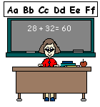
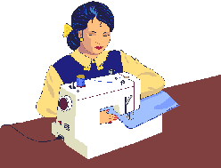

«АЗБУКА ПРОФЕССИЙ».

Slide 2
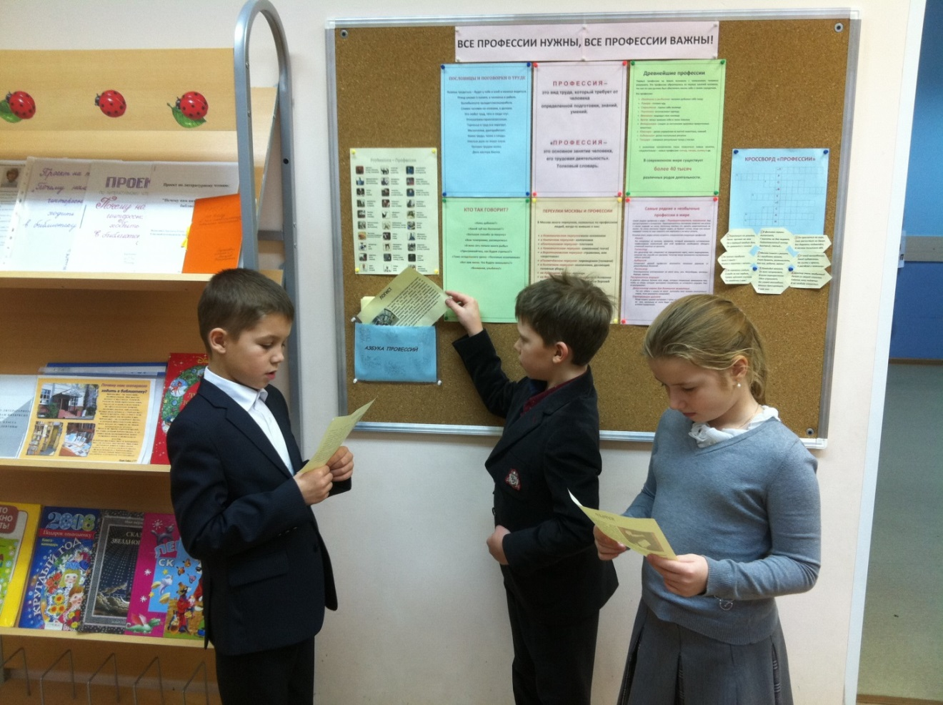
Стенд «АЗБУКА ПРОФЕССИЙ»

Slide 3
Древнейшие профессии.
Переулки Москвы и профессии.
Самые редкие и необычные профессии в мире.
Пословицы и поговорки о труде.
Кроссворд «Профессии».

Slide 4
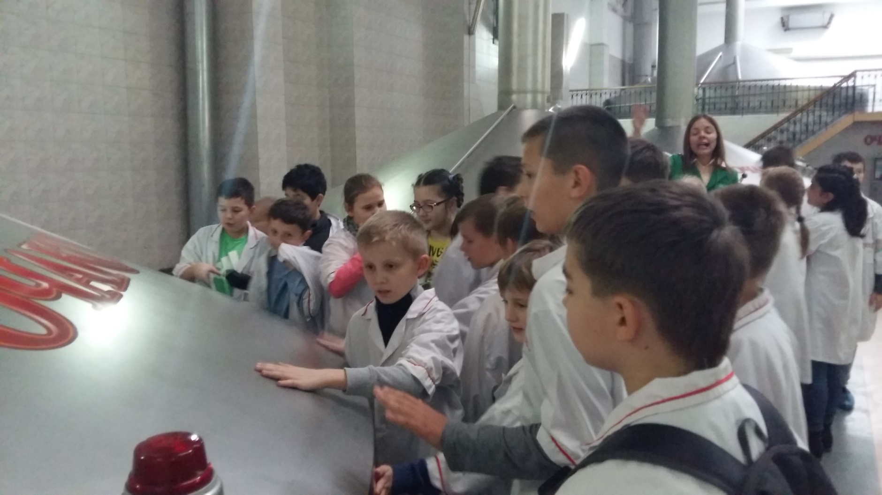
ЭКСКУРСИИ.
ЗАО МПБК «ОЧАКОВО».

Slide 5
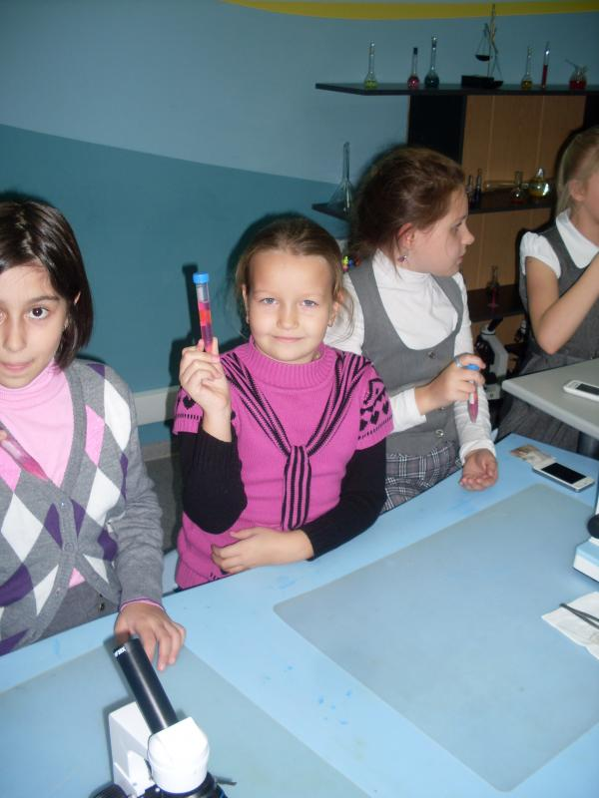
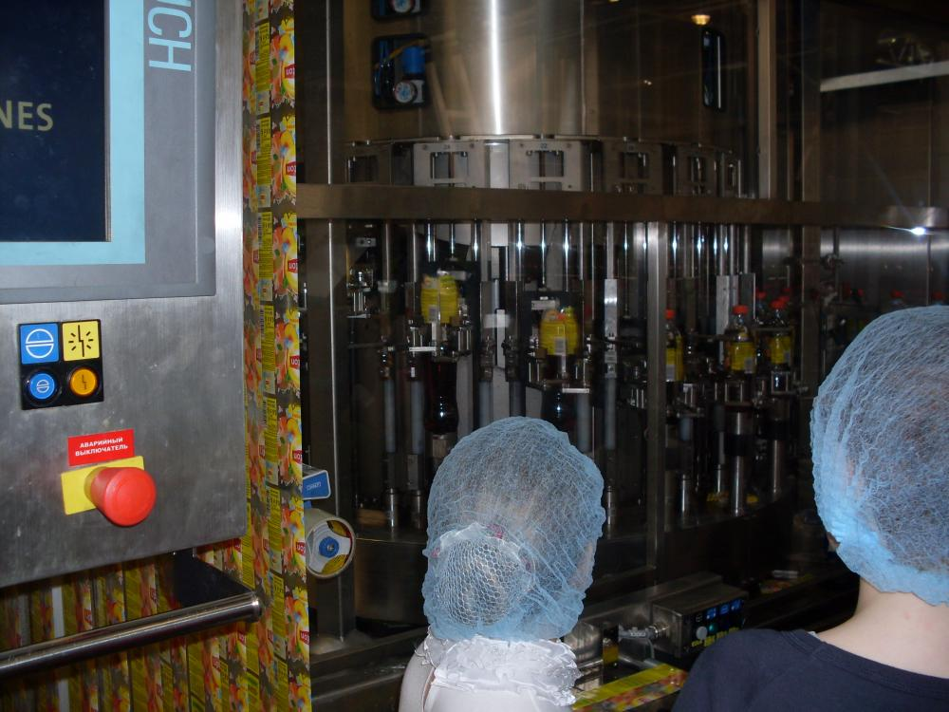
Завод «pepsi» в г.Домодедово.

Slide 6
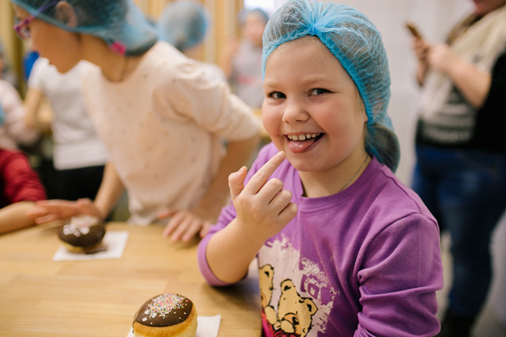
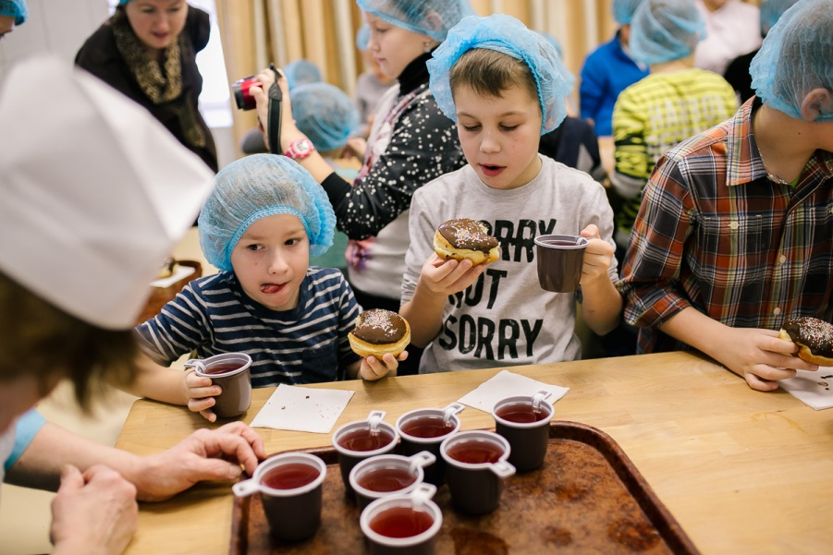
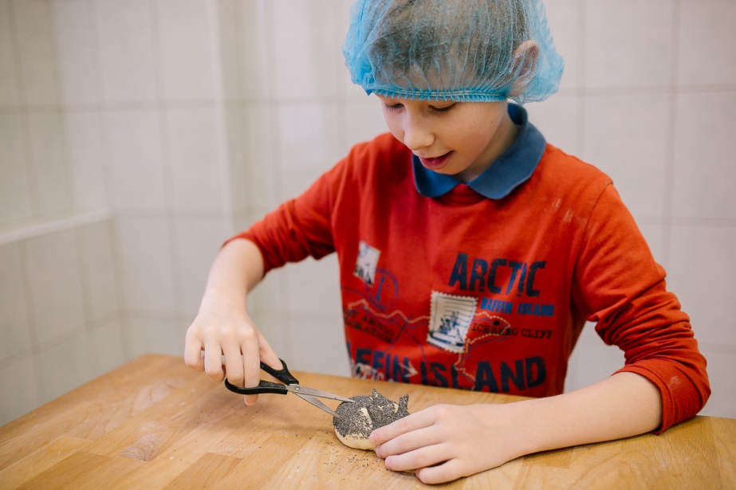
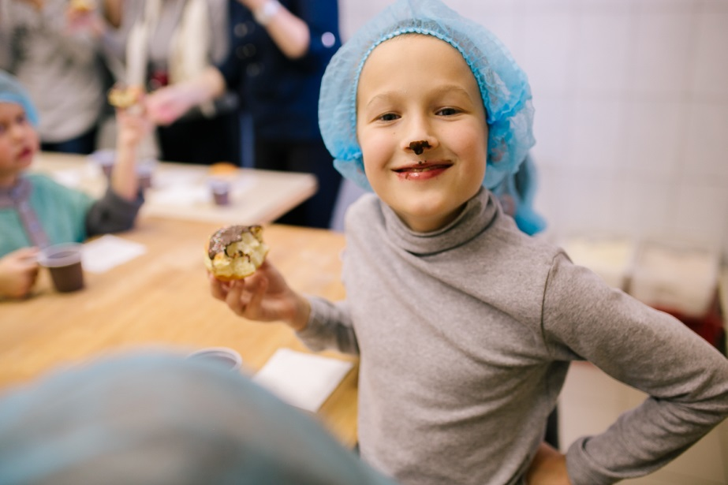
ООО «ХЛЕБНЫЕ ТРАДИЦИИ».

Slide 7
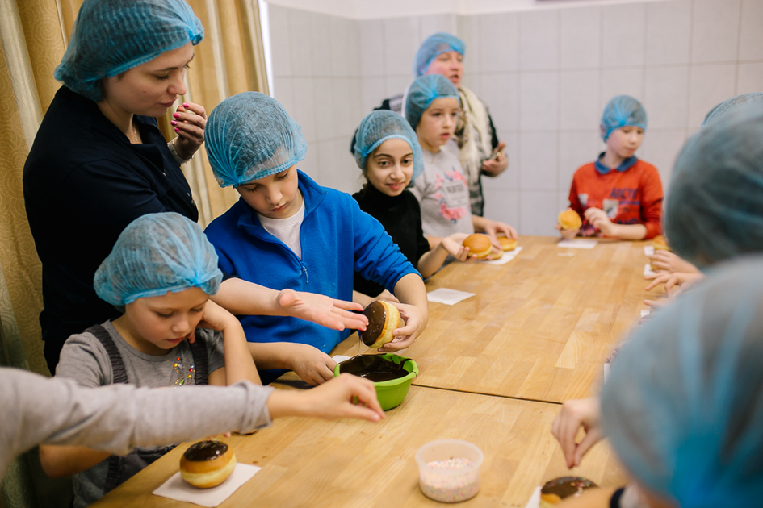
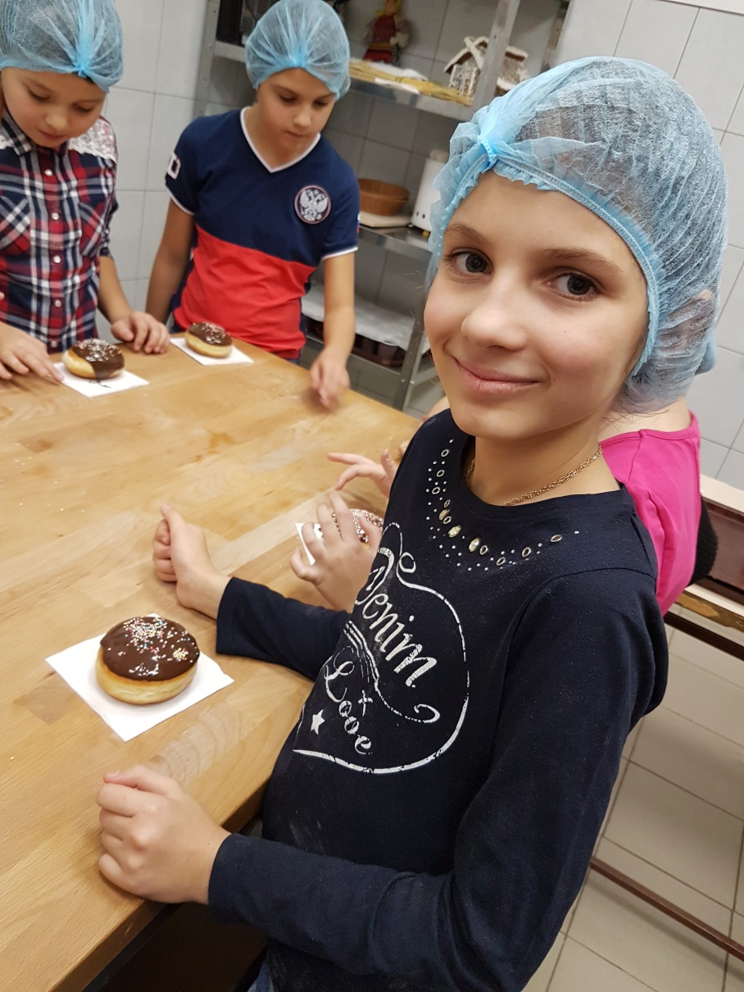
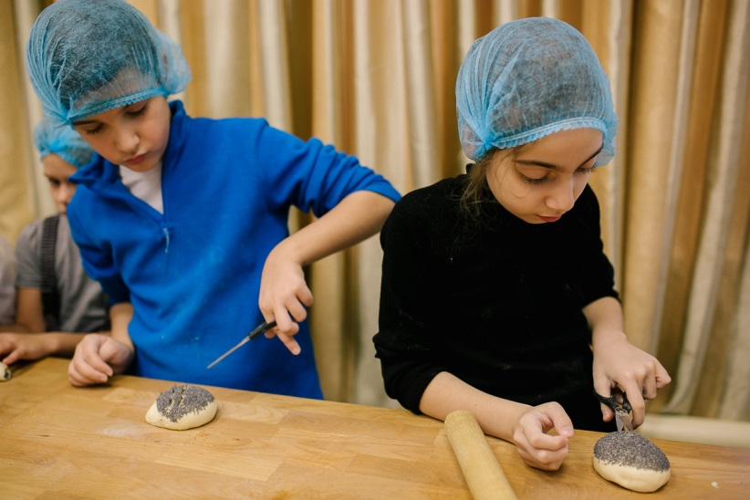

Slide 8
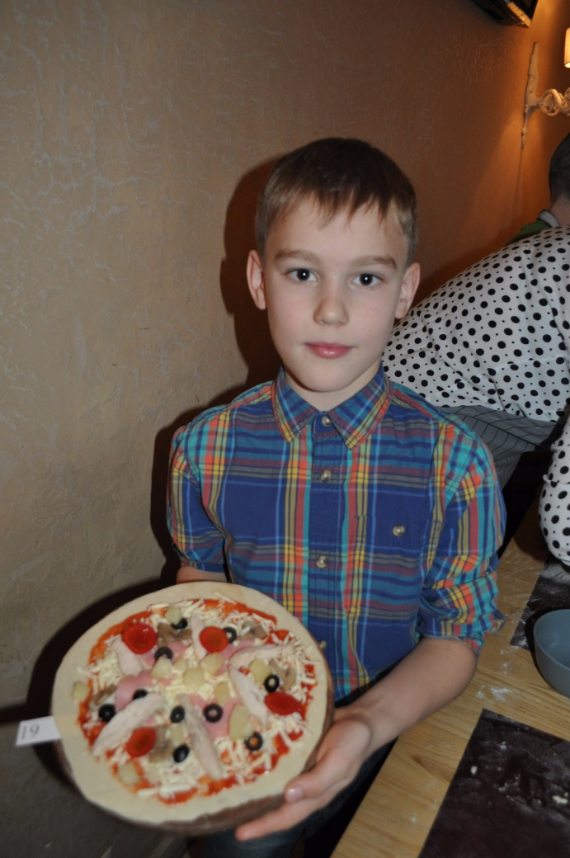
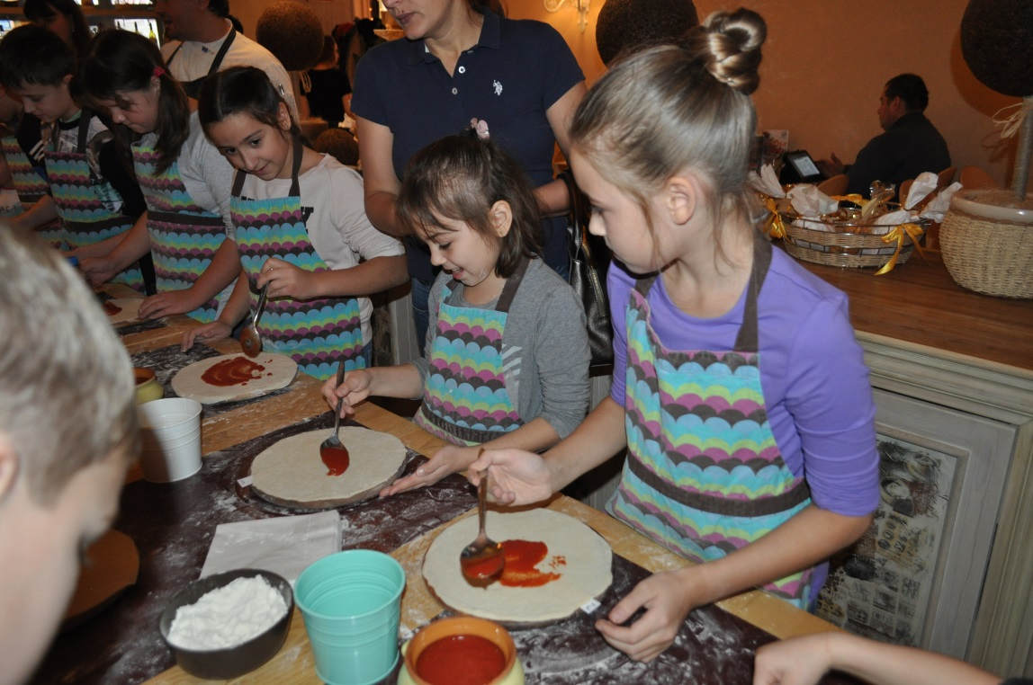
ПИЦЦЕРИЯ г.Подольск.

Slide 9
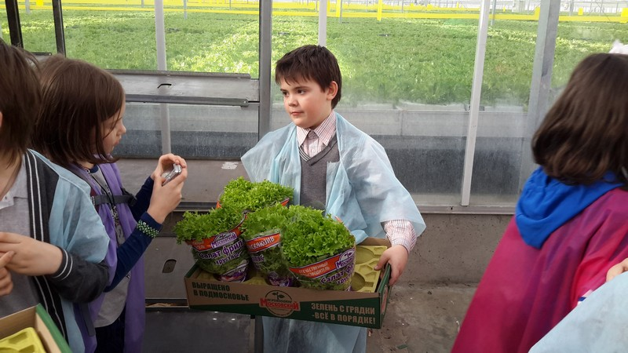
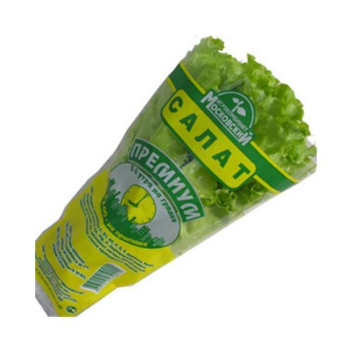
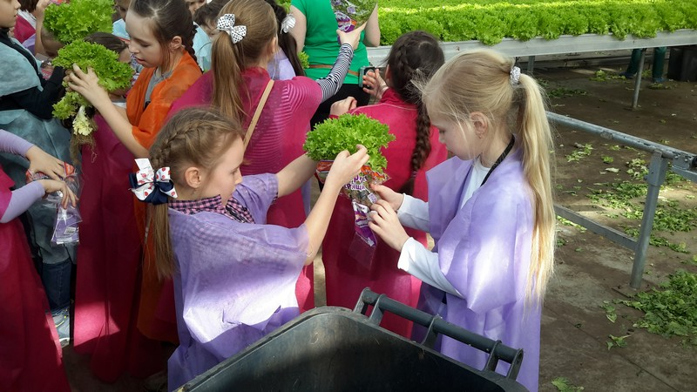

АГРОХОЛДИНГ «МОСКОВСКИЙ».

Slide 10
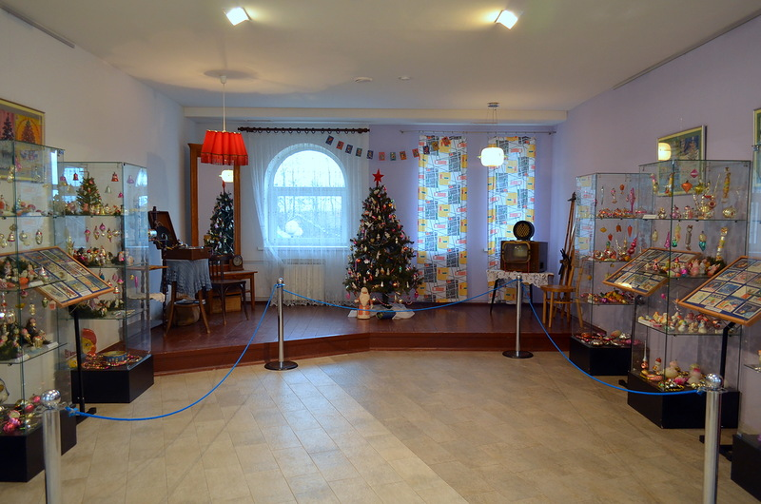
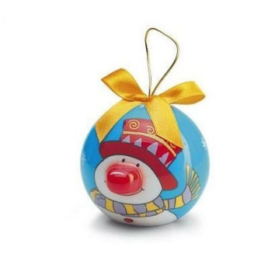
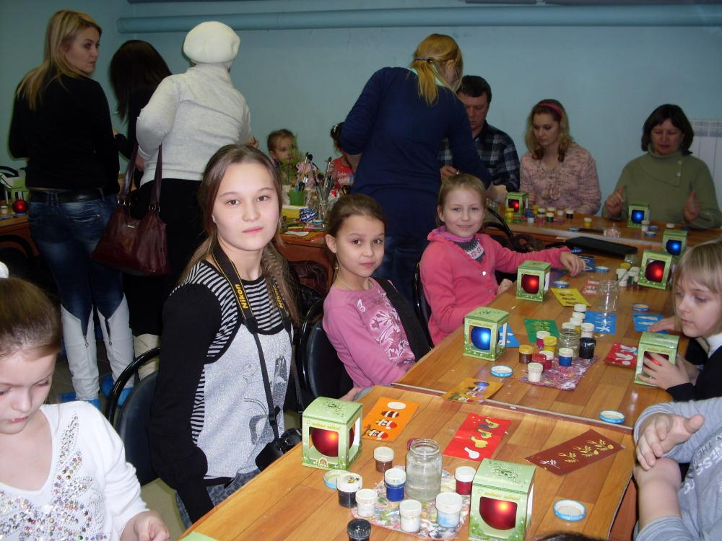
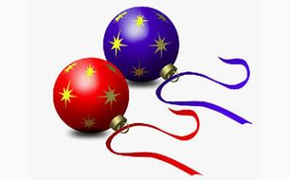
Фабрика ёлочных игрушек
«клинское подворье»

Slide 11
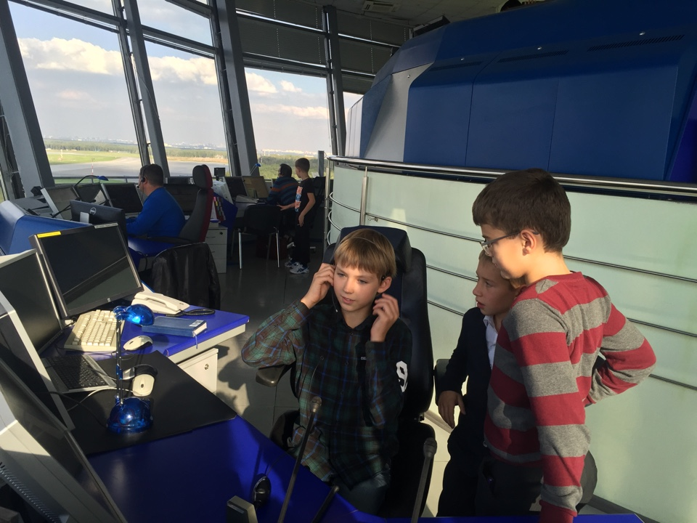
Международный аэропорт внуково.

Slide 12
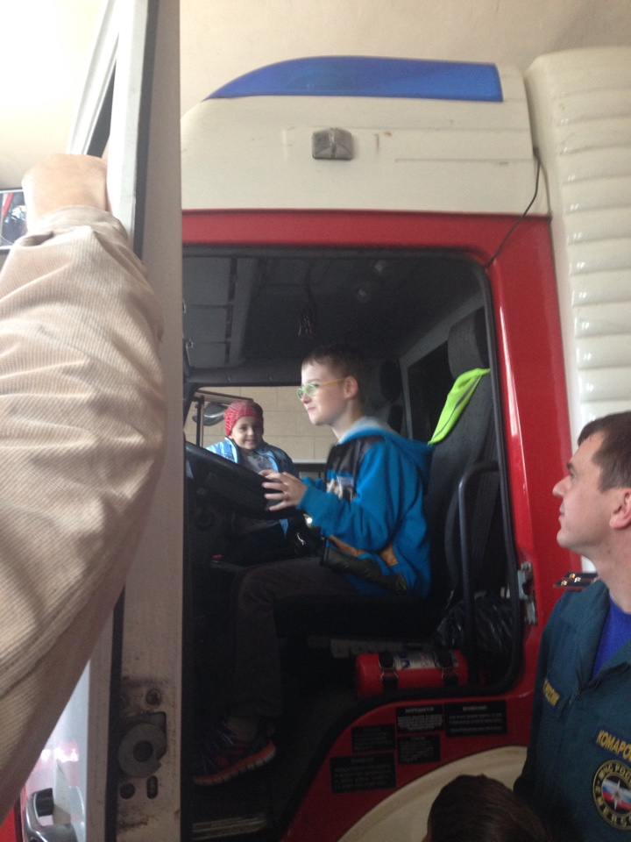
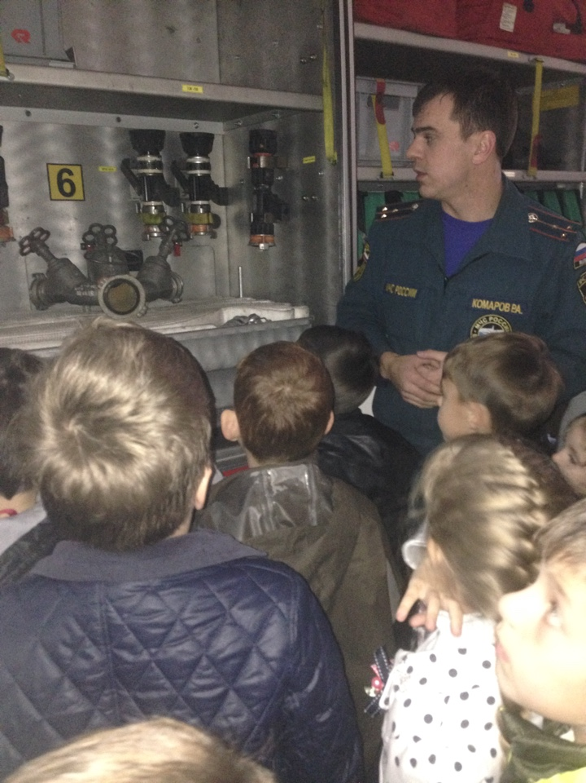
Пожарная часть г.подольск.

Slide 13
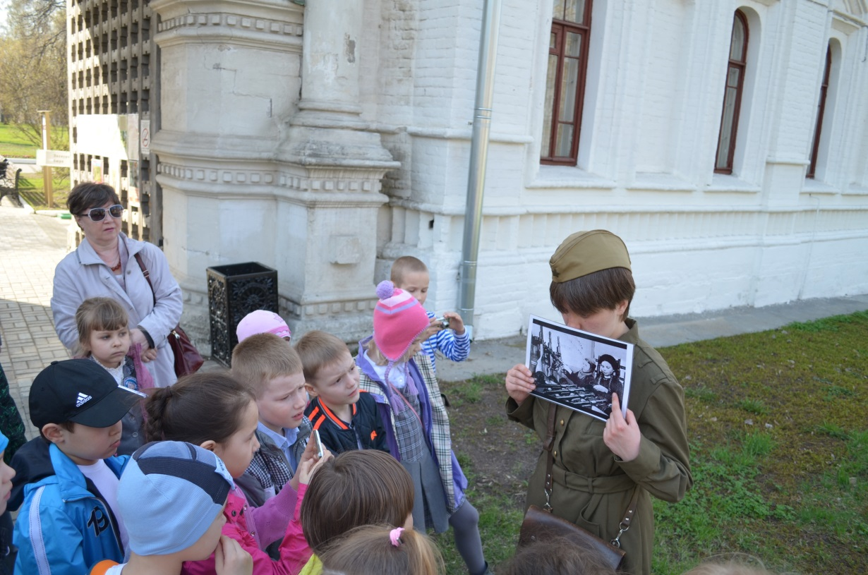
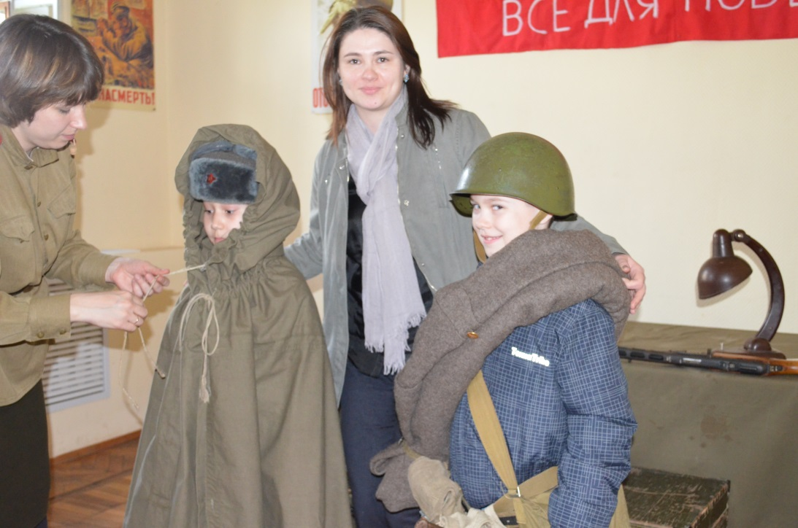
Измайловский остров.

Slide 14
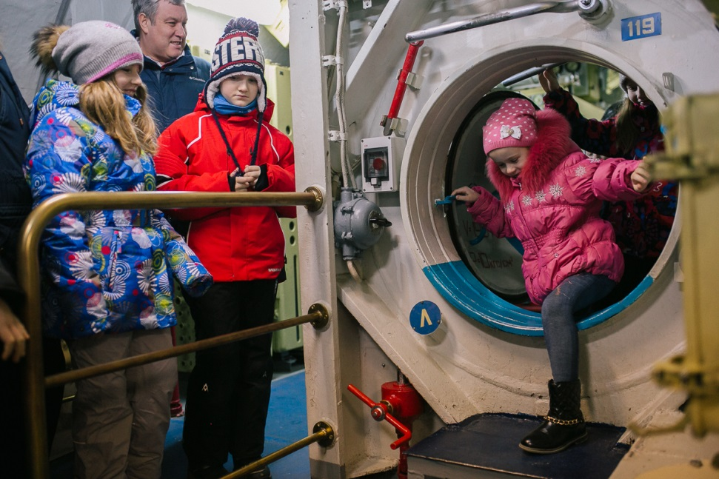
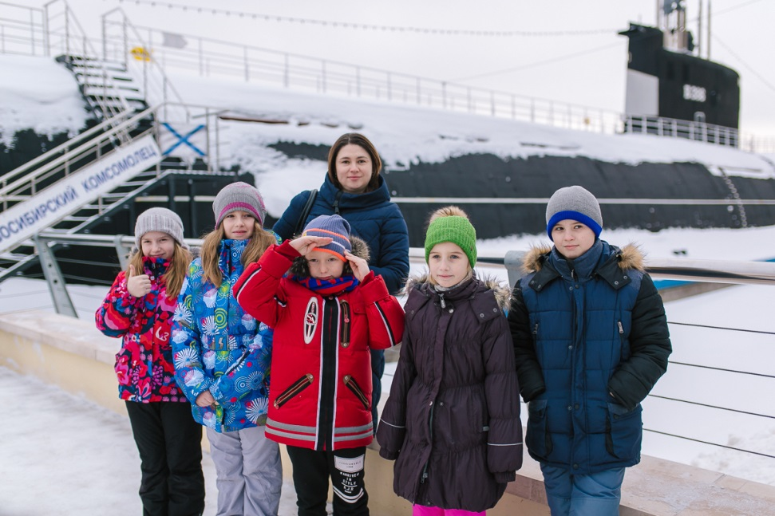
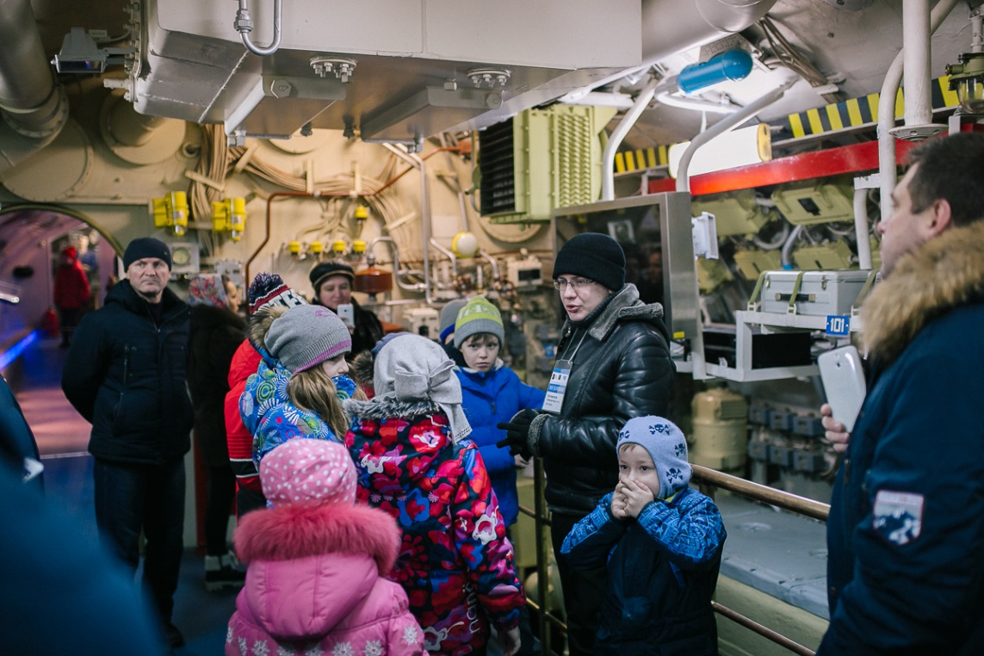
Музейно-парковый комплекс "Северное Тушино"

Slide 15
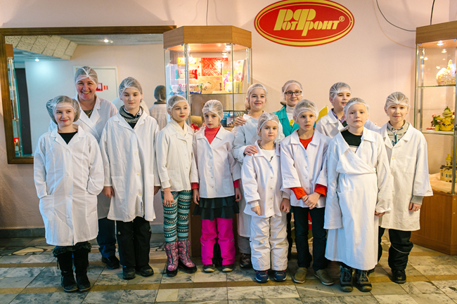
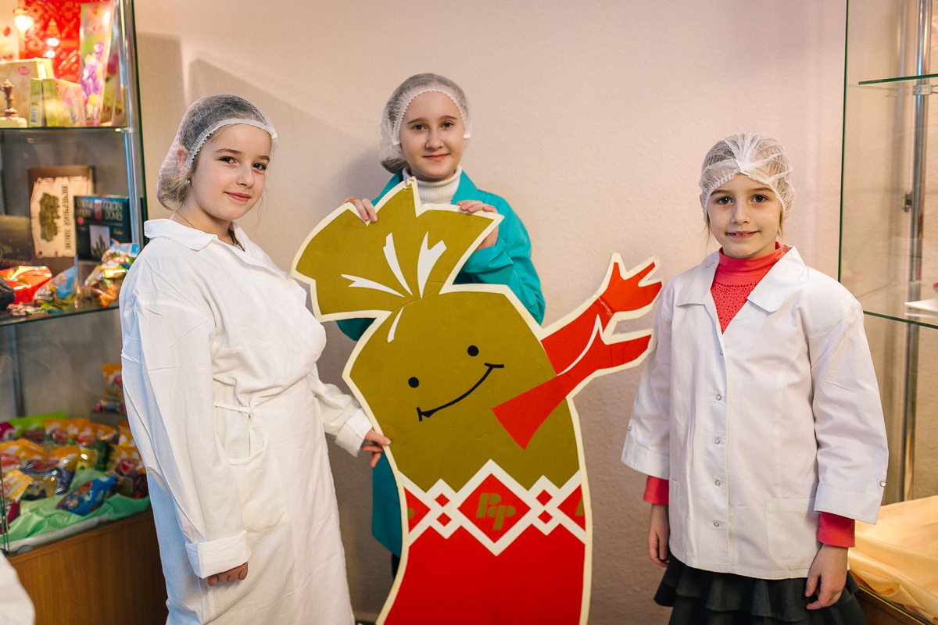
Предприятие «РОТ ФРОНТ»

Slide 16
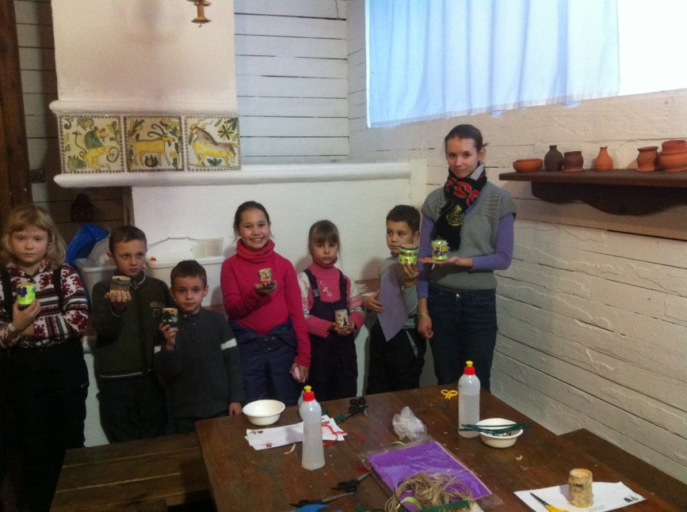
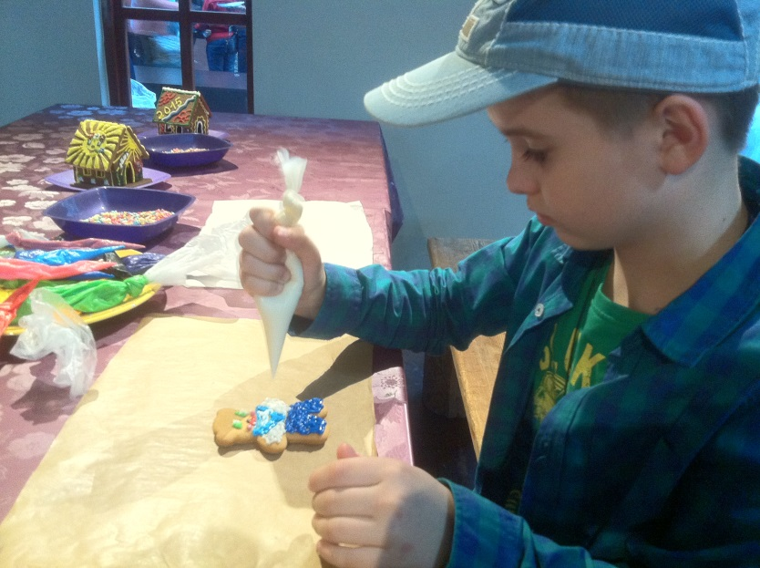
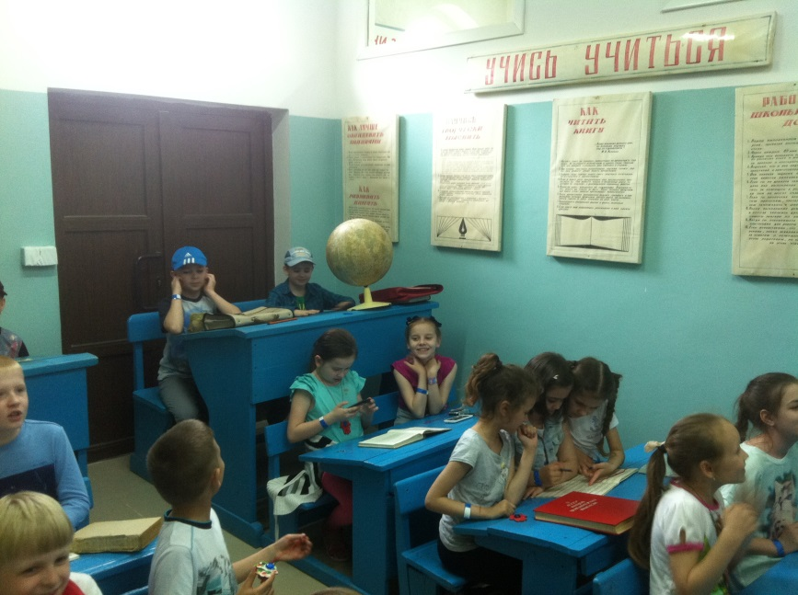
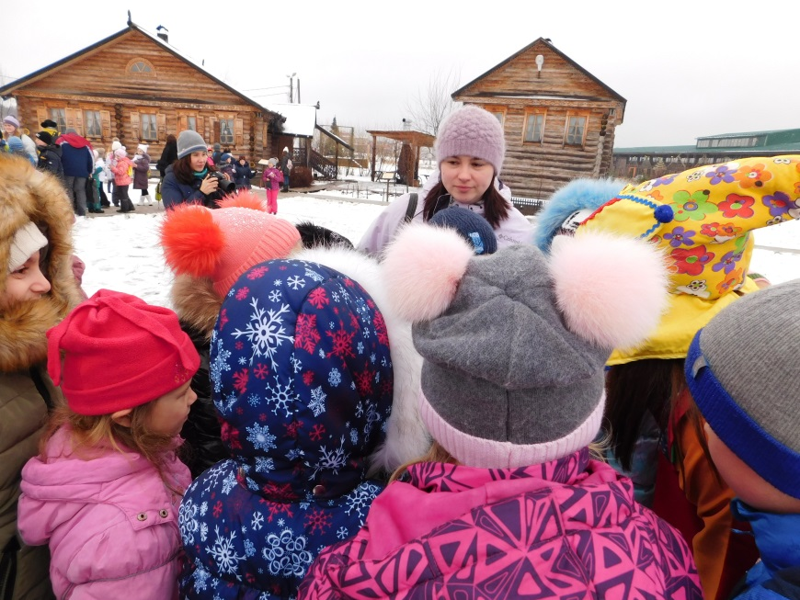
ЭТНОМИР

Slide 17
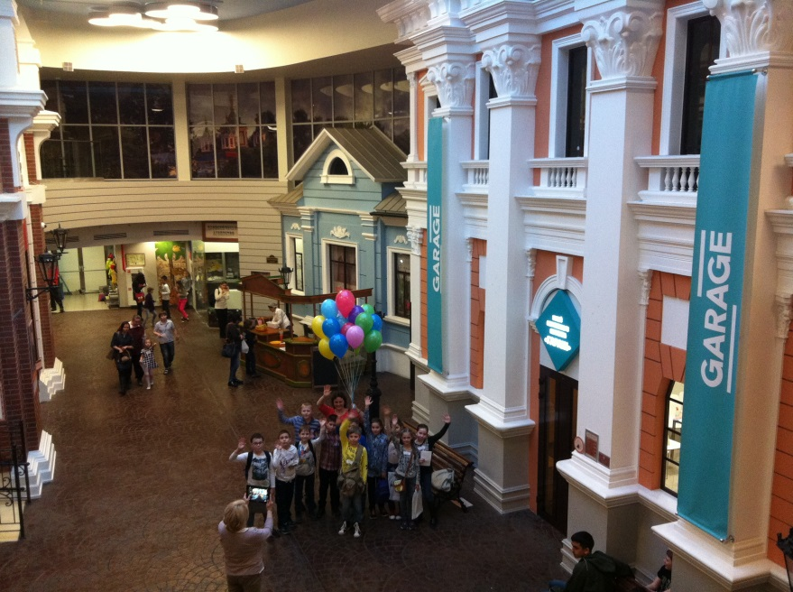
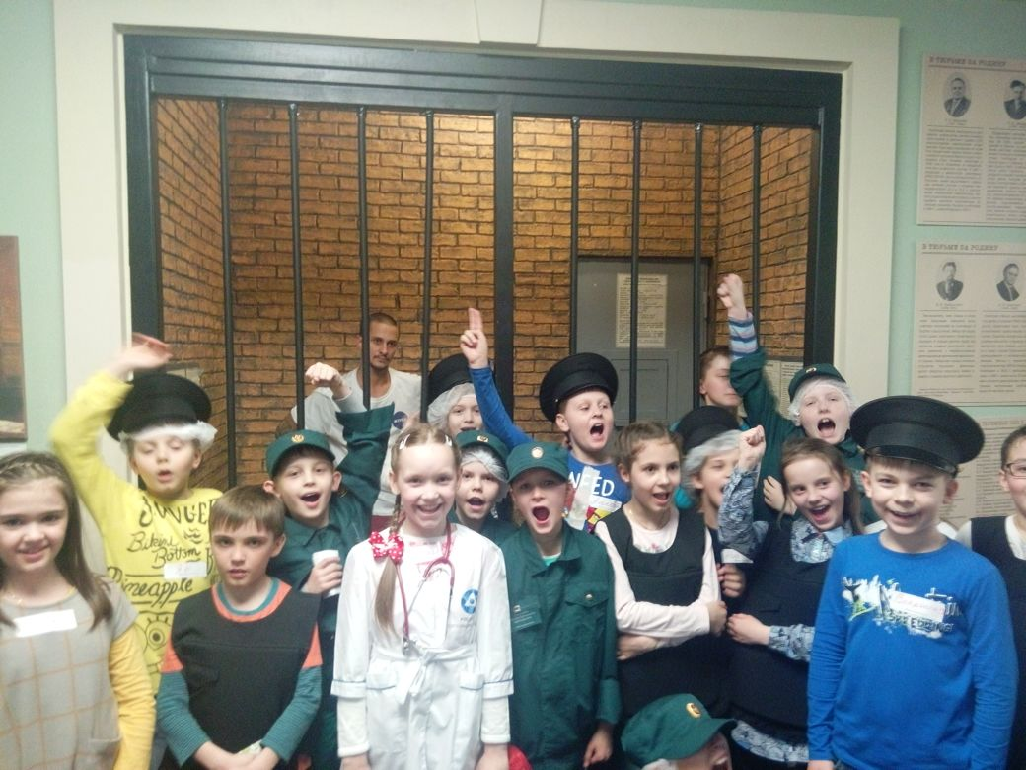
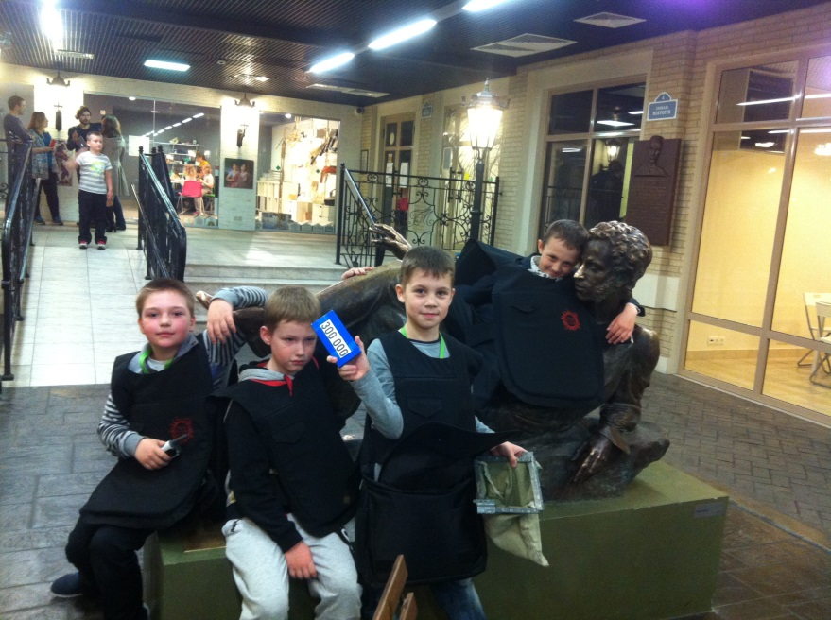
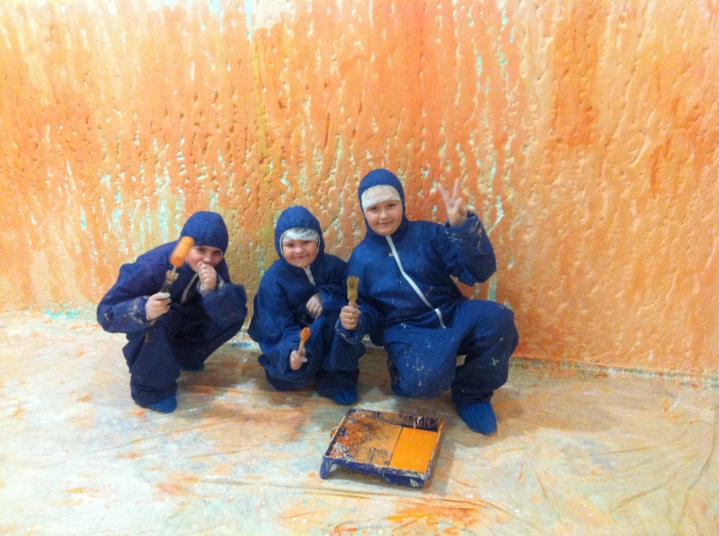
МАСТЕРСЛАВЛЬ

Slide 18
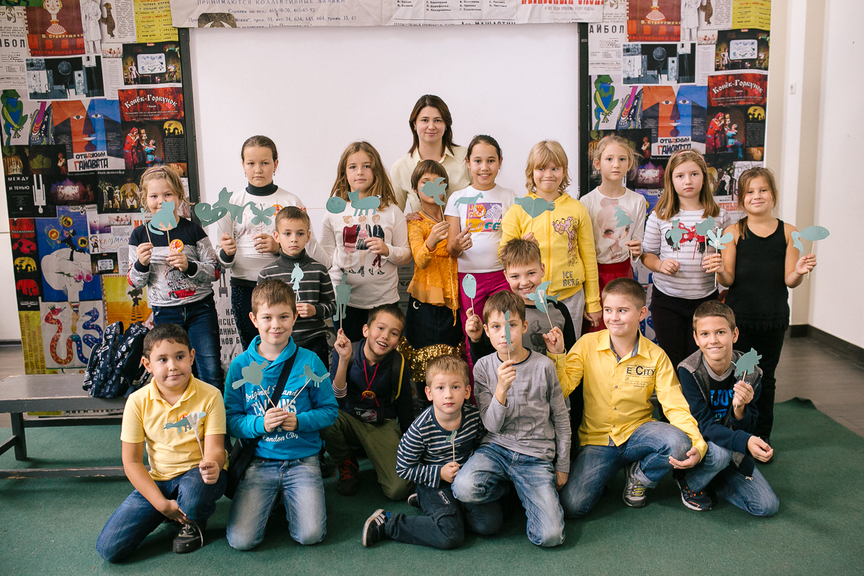
Московский детский театр теней.

Slide 19
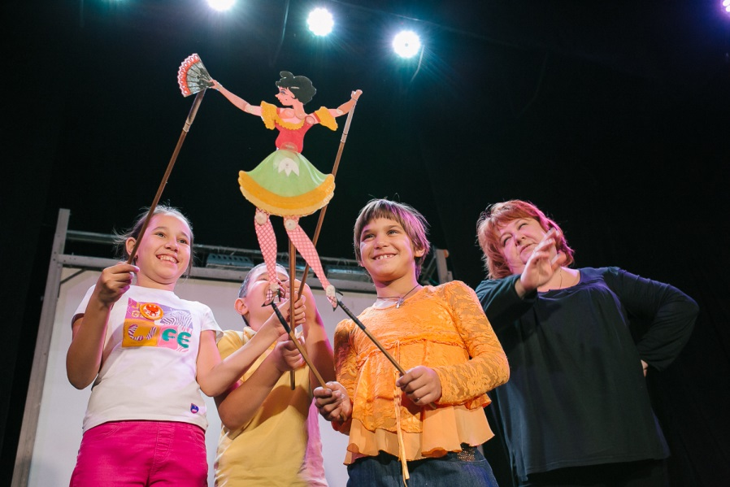
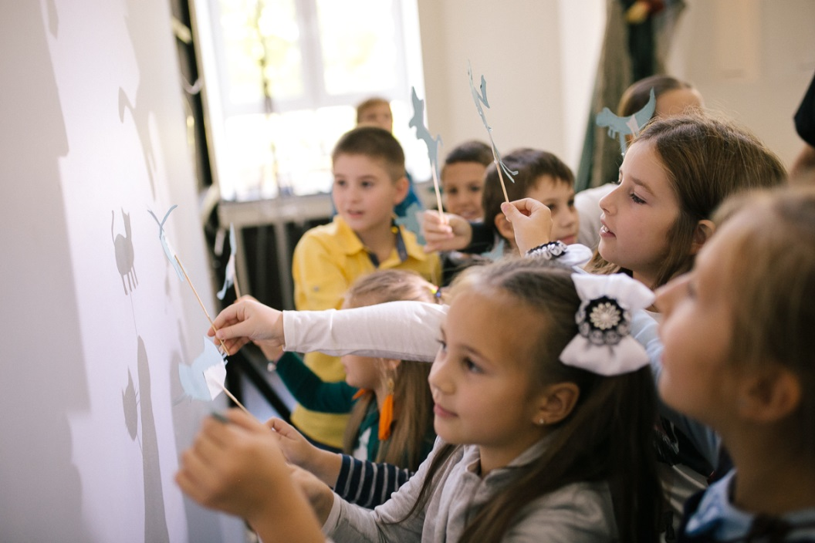
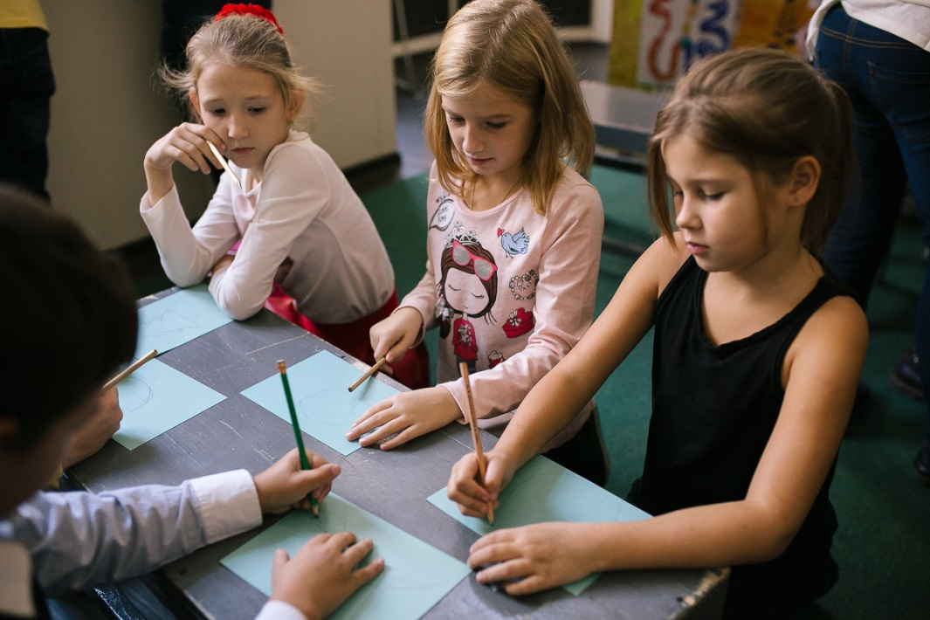

Slide 20
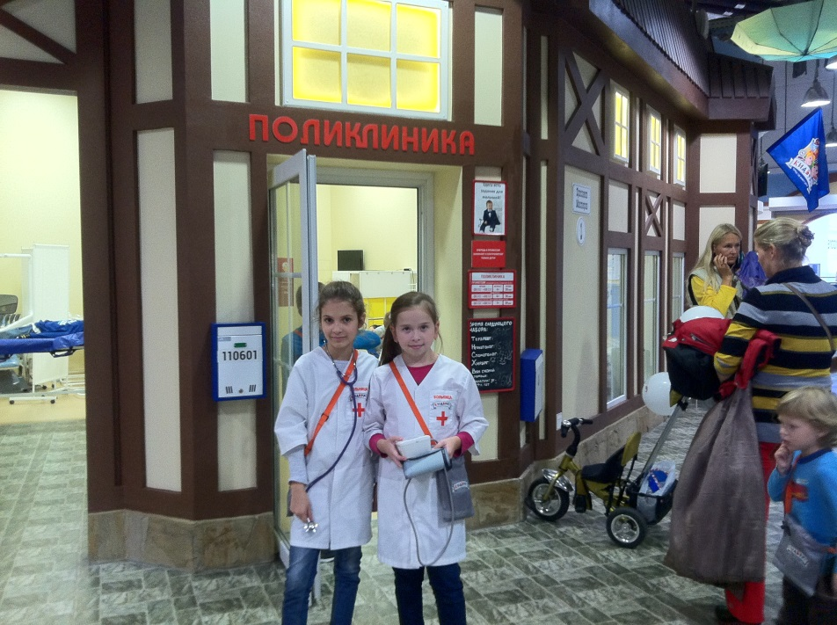
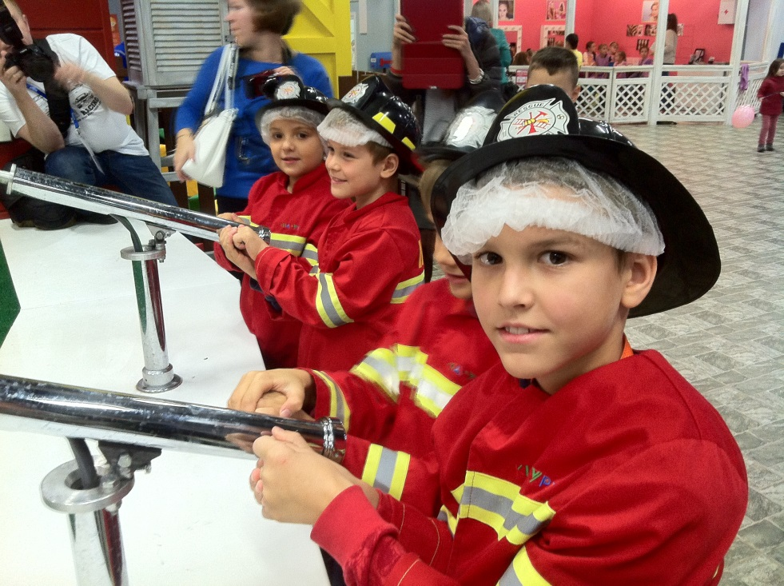
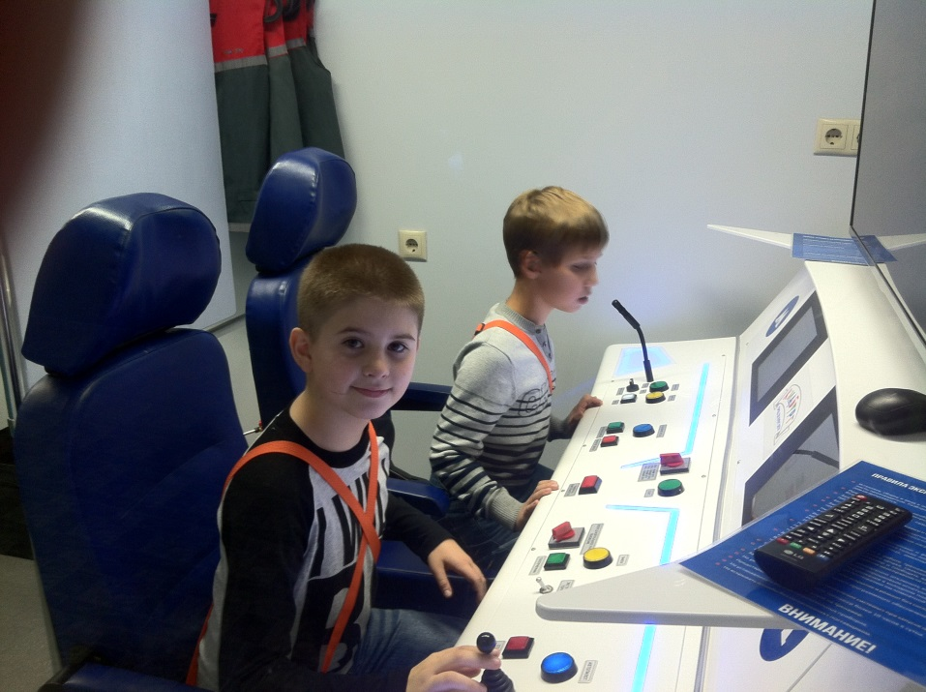
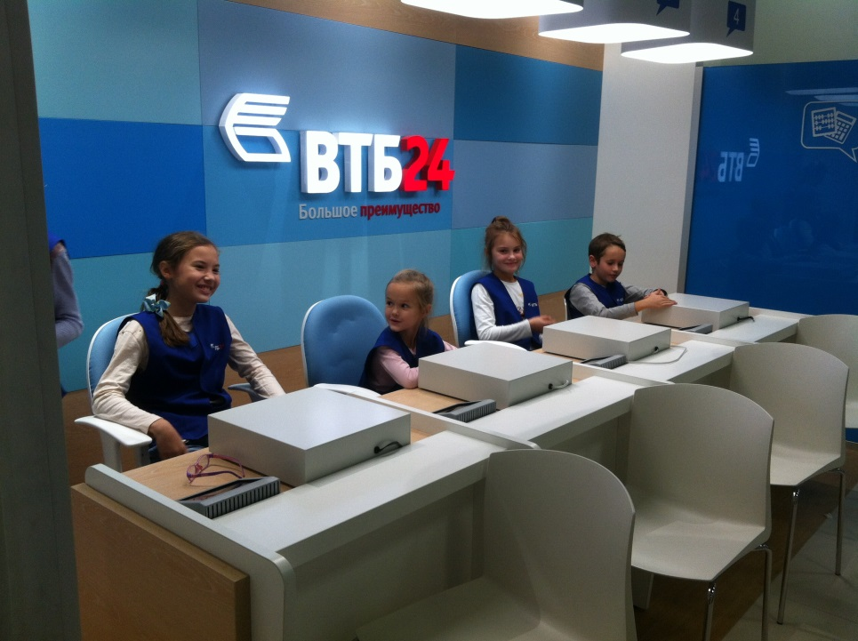
КИДБУРГ

Slide 21
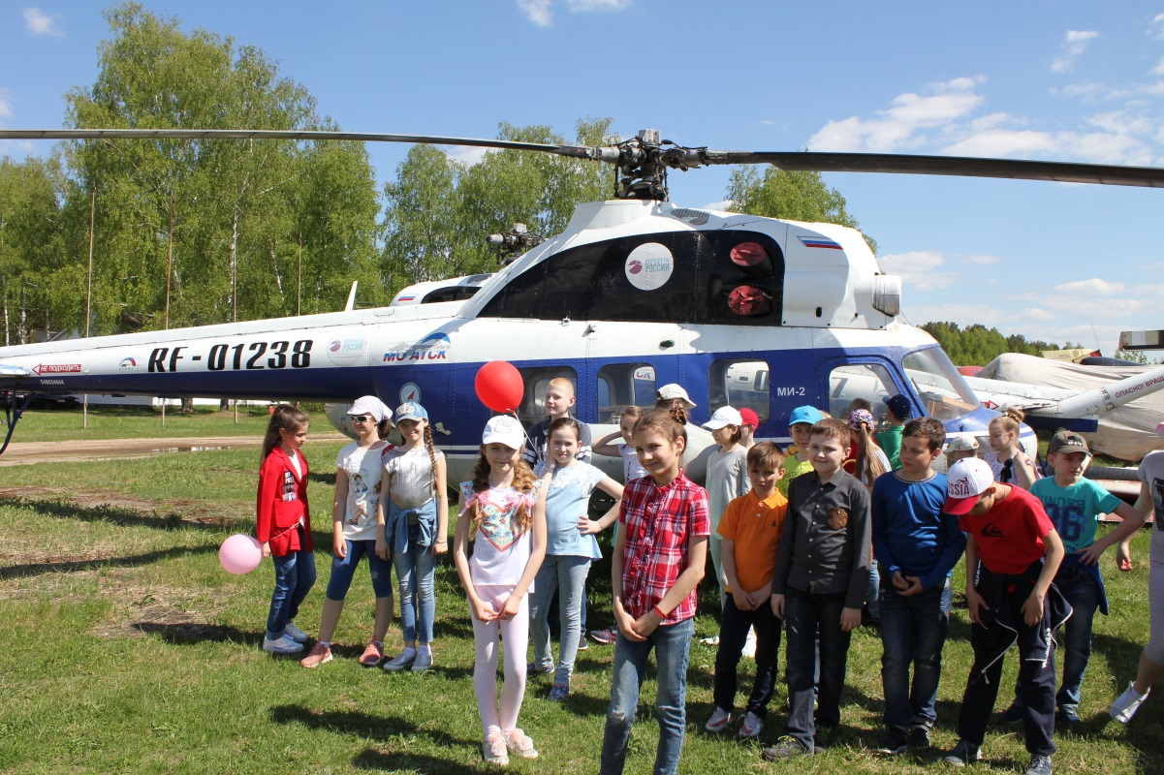
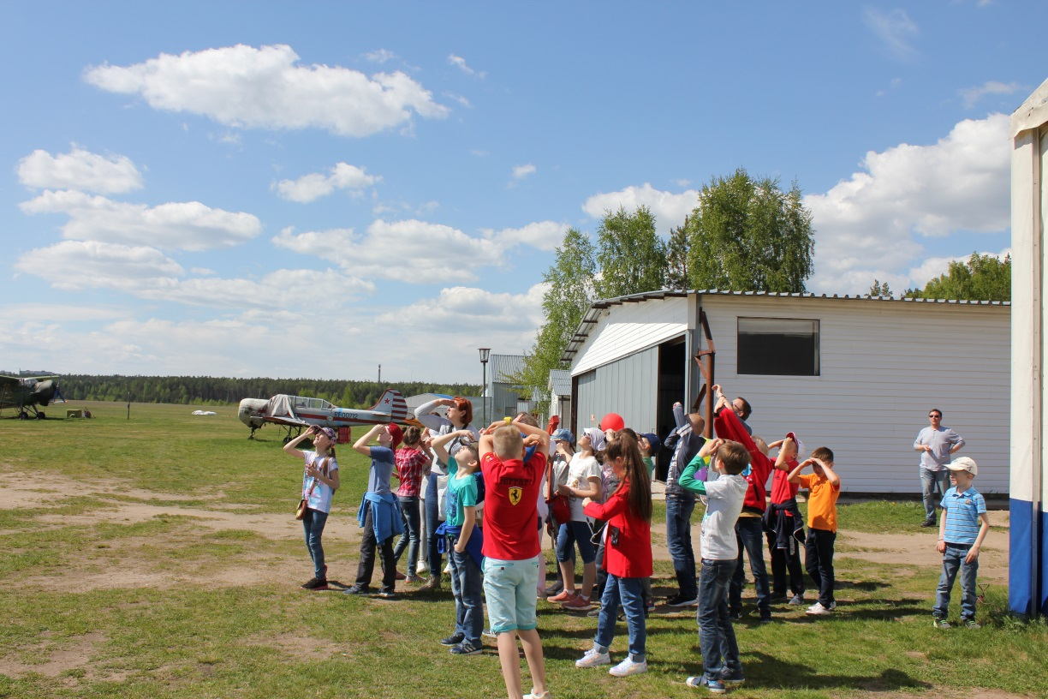
Парк-отель ДРАКИНО

Slide 22


Музей-мастерская Зураба Церетели.

Slide 23

Контактная деревня совхоза им. В.И. Ленина.

Slide 24


Музей «Фабрика елочных игрушек» в Сокольниках.

Slide 25


Школьная библиотека.

Slide 26




«О чем может рассказать школьная библиотека».
«Почему нам интересно ходить в библиотеку».

Slide 27




Проект «Любимые блюда национальной кухни нашего класса»

Slide 28








Slide 29

Проект «Праздничный стол».

Slide 30



Проект «пчелиный лекарь».

Slide 31








Этап №2. Посещение пасеки.
В гостях у пчеловода
Сотовый мёд
Медогонка

Slide 32



История семьи в истории России

Slide 33




«ПРОФЕССИИ ЧЛЕНОВ МОЕЙ СЕМЬИ».

Slide 34

Профессии моих родителей, бабушек и дедушек

Slide 35


Slide 36





Slide 37


Моя бабушка Марина Андреевна работает кассиром в банке

Slide 38

Банк – это такое место, где хранятся деньги.
Деньги – это специальный товар, который выдается за человеческий труд, и который можно также потратить на товар. Раньше вместо денег люди использовали камешки и ракушки.
Сейчас деньги бывают трех видов: металлические, бумажные и электронные.

Slide 39

Металлические деньги – это монеты, отчеканенные с двух сторон. Чтобы монеты не подделывали, их отливают из разных сплавов меди, олова, железа и никеля в определенном количестве.

Slide 40

Бумажные деньги печатают на специальной бумаге с помощью специальных станков, которые очень хорошо охраняются от воров и мошенников. Чтобы можно было легко узнать подделку, на бумажной денежке есть разные степени защиты

Slide 41


Есть еще электронные деньги. Их нельзя потрогать, но можно увидеть. У многих людей есть специальные банковские карты, на которые им с работы перечисляют зарплату. Чтобы снять с нее деньги, нужно обратиться в банк.
Можно снять деньги с помощью банкомата – это такой большой ящик с экраном. Человек вставляет в специальный отсек карту, набирает секретный код и видит цифры, - это те самые деньги, которые лежат на карте. Он может написать сумму, которую хочет снять с карты, и банкомат отдаст ему нужное количество бумажек.
Человек может расплатиться картой на кассе магазина, тогда кассир проводит карту магнитной полосой по аппарату, или вставляет карту в аппарат специальным чипом, и деньги убавляются.

Slide 42
Что делает банк?
Банк хранит деньги и платит людям проценты за то, что они приносят в банк деньги, это называется Вклад.
Если человеку нужны деньги на покупку, он идет в банк и просит их у него. Банк дает, но человек должен вернуть деньги в срок и еще заплатить банку за то, что он одолжил ему деньги. Это называется Кредит.

Slide 43

В нашей стране много банков, но самый главный банк называется «Центральный банк». Он управляет другими банками, а им не управляет никто, даже президент.
Вот сколько нового я узнала о работе моей бабушки!

Slide 44


Практикум.
Городецкая роспись.

Slide 45



Урок математики с элементами моделирования

Slide 46


Практикум «Золотая Хохлома»

Slide 47


Дизайн-проект «Платок для мамы»

Slide 48



Урок технологии «Дизайн одежды»

Slide 49




«МОЯ СЕМЬЯ».

Slide 50







ДЕТСКИЙ ЖУРНАЛ.

Slide 51

«КРАСНАЯ КНИГА».

Slide 52


Классный час «Необычные памятники»
Памятник бумажной десятке.
г. Красноярск
Памятник кошельку. г. Краснодар

Slide 53


Классный час.
Профессия пилот.

Slide 54


Классный час.
Инженерно-авиационная служба.

Slide 55



Аэродром остафьево.
1947 год
1967 год
1987 год

Slide 56




«ИНКЛЮЗИВНОЕ ОБУЧЕНИЕ».
i-школа

Slide 57


Реальный бизнес

Slide 58

Сестры милосердия

Slide 59



Мастер класс «Пряник для мамы»

Slide 60

СПАСИБО ЗА ВНИМАНИЕ!

